Slide 1
Co je
Elektrický proud

Slide 2
ELEKTRICKÝ OBVOD
Platí:
Elektrickým obvodem prochází elektrický proud v případě, je-li složen z elektrických spotřebičů, které jsou vodivě propojené a je-li v něm zapojen zdroj elektrického napětí.
Elektrický obvod je uzavřen.
Pro zakreslování elektrických obvodů budeme používat schematické značky, abychom jednoduše zobrazili jednotlivé součásti obvodu.

Slide 3
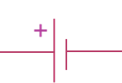

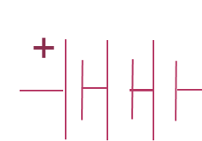






Schematické značky
Elektrický článek
Baterie elektrických článků
Zdroj napětí
Uzavřený spínač
Otevřený spínač
Rezistor, odpor
Žárovka
Zvonek
Ampérmetr
Voltmetr

Slide 4
ELEKTRICKÝ PROUD
Elektrický proud prochází vodiči, které obsahují volné částice s elektrickým nábojem.
  Kovové vodiče obsahují volné elektrony.
  Vodné roztoky kyselin a solí obsahují kladné a záporné ionty.
  Vodivé plyny obsahují kladné ionty, záporné ionty a volné elektrony.
Elektrické izolanty neobsahují volné částice s elektrickým nábojem nebo jich je tam jen nepatrně, proto nevedou elektrický proud.

Slide 5
PRINCIP VEDENÍ PROUDU
Do obvodu zapojíme zdroj elektrického napětí, např. el. článek.
Elektrický článek má na jednom pólu stále záporný náboj a na druhém kladný náboj.
Uzavřením obvodu se ve všech částech vodiče vytvoří elektrické pole.
Toto pole působí na volné částice s elektrickým nábojem, které se současně uvedou do usměrněného pohybu.
Vodičem začne procházet elektrický proud.

Slide 6
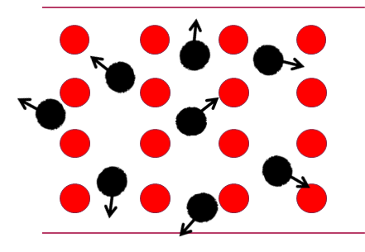
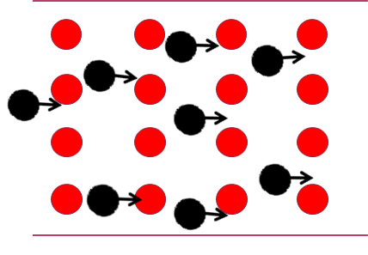
ELEKTRICKÝ PROUD V KOVOVÉM VODIČI
Kovy obsahují volné elektrony, které se pohybují neuspořádaně. obr. a)
Po připojení zdroje el. napětí a uzavřením obvodu se vytvoří el. pole, které okamžitě působí el. silou na všechny volné elektrony, které se současně uvedou do pohybu. obr. b)
Tento uspořádaný pohyb volných elektronů se nazývá elektrický proud.
a)
b)

Slide 7
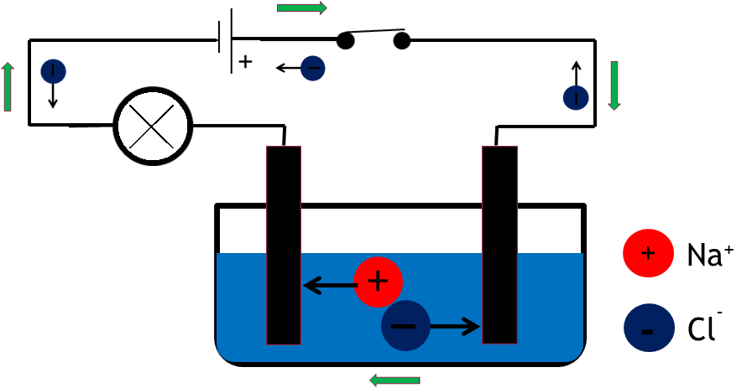
ELEKTRICKÝ PROUD V KAPALINÁCH
V kapalinách musí nejdříve dojít k rozštěpení molekul na kladné a záporné ionty.
Potom dochází působením vnějšího elektrického pole k jejich uspořádanému pohybu a průchodu elektrického proudu.
Záporné ionty směřují ke kladnému pólu zdroje, kladné ionty k zápornému pólu.
Elektrický proud ve vodném roztoku soli:

Slide 8
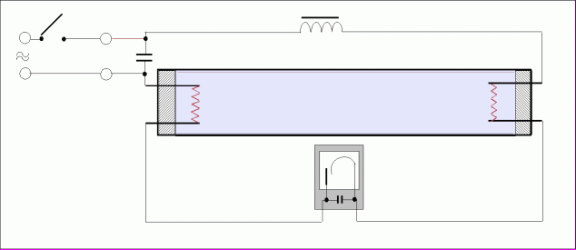
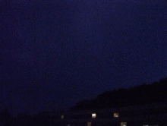


ELEKTRICKÝ PROUD V PLYNECH
Plyny jsou za normálních podmínek nevodivé.
Po rozštěpení molekul na ionty (při ionizaci plynu), může procházet těmito plyny elektrický proud.
K ionizaci plynu může dojít při působení silného elektrického pole, zahřátím plynu nebo nízkým tlakem.
bouřka

Slide 9
Zapamatujte si!
Elektrický proud ve vodičích je tvořen uspořádaným pohybem volných částic s elektrickým nábojem.
Dohodou byl určen směr elektrického proudu ve vnější části obvodu od kladného pólu k zápornému pólu zdroje napětí.

